Slide 1
МНЕМОТЕХНИКА КАК ПРИЕМ ОБУЧЕНИЯ СВЯЗНОЙ РЕЧИ.

Slide 2
К . Д. Ушинский писал:
«Учите ребёнка каким-нибудь неизвестным ему пяти словам - он будет долго и напрасно мучиться,
но свяжите двадцать таких слов с картинками,
и он их усвоит на лету».

Slide 3
Особенности речевого
развития дошкольников
Отличаются непоследо-
вательностью
Высказывания короткие
Содержат низкий уровень информатив-
ности
Состоят из фрагментов, логически
не связанных между собой

Slide 4
Наглядное моделирование –
это воспроизведение существенных свойств изучаемого объекта, создание его заместителя и работа с ним.
Мнемотехника - это система методов и приёмов, обеспечивающих эффективное запоминание, сохранение и воспроизведение информации.
Мнемотехника – помогает развивать:
ассоциативное мышление
зрительную и слуховую память
зрительное и слуховое внимание
воображение
связную речь
мелкую моторику рук
Мнемотехника-это система методов и приёмов, обеспечивающих успешное освоение детьми знаний об особенностях объектов природы, об окружающем мире, эффективное запоминание рассказа, сохранение и воспроизведение информации, и конечно, развитие речи.

Slide 5
Моделирование при обучении связной речи представляет применение знаковой символики
Заучивание
стихов
Прием наглядного
моделирования,
мнемотаблицы-
схемы
Описание одежды,
обуви,
овощей и фруктов,
сочинении сказок,
рассказов по картине
(серии картин)
Пересказ
художественной
литературы
Отгадывание
и загадывание
загадок
Дидактические
игры

Slide 6
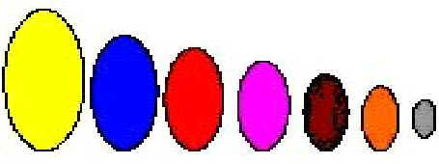
Элементы схем, моделей
В ходе использования приема наглядного моделирования дети знакомятся с графическим способом предоставления информации - моделью. В качестве условных заместителей (элементов модели) могут выступать символы разнообразного характера:
- предметные картинки
- силуэтные изображения
геометрические фигуры
планы и условные
обозначения

Slide 7
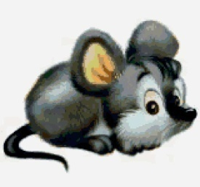
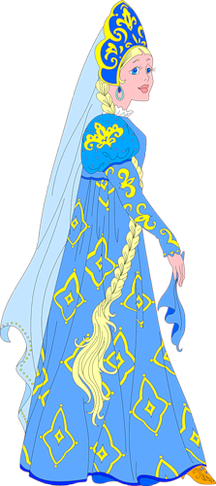
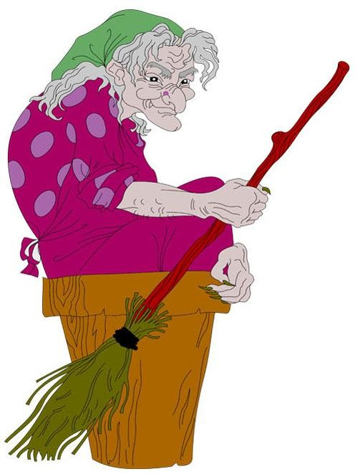
В качестве модели связного высказывания может быть представлена полоска разноцветных кругов – пособие “Логико-малыш
В качестве символов-заместителей на начальном этапе работы используются геометрические фигуры, своей формой и цветом напоминающие замещаемый предмет.
На последующих этапах дети выбирают заместители, без учета внешних признаков объекта, ориентированных на качественные характеристики (злой, добрый, трусливый и т. п.).

Slide 8
ПЕРЕСКАЗ ХУДОЖЕСТВЕННОЙ ЛИТЕРАТУРЫ Этапы работы
Этап 4. Пересказ сказки с опорой на мнемотаблицу
Этап 1. Рассматривание таблицы и разбор того, что на ней изображено.
Этап 2. Осуществляется перекодирование информации – преобразование из абстрактных символов в образы.
Этап 3. Пересказ сказки с опорой на символы, т. е. происходит отработка метода запоминания.
Этап 4. Делается графическая зарисовка -мнемотаблица.
Этап 5. Каждая таблица может быть воспроизведена ребёнком при её показе ему.

Slide 9
Предварительная работа: —вспомнить и назвать героев сказки, уточнить их количество, детали одежды; —рассмотреть картинки из сказки; —обыграть сказку; —нарисовать или вылепить героев сказки.

Slide 10
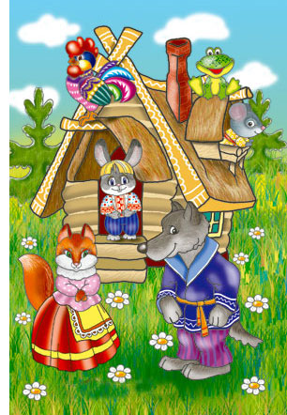

Slide 11
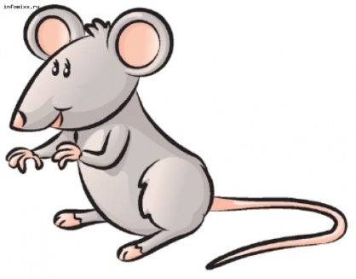
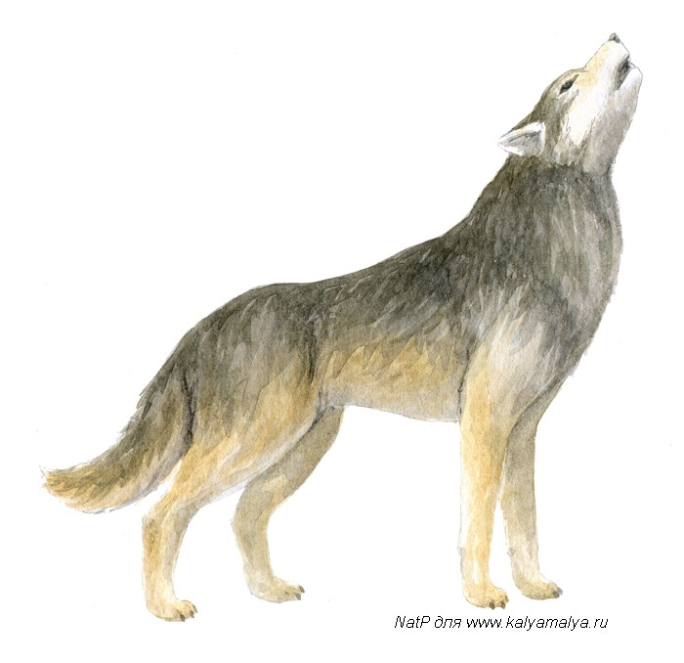
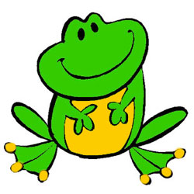
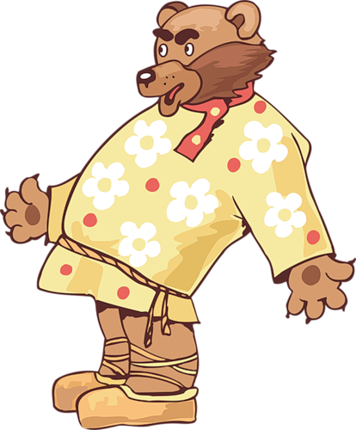
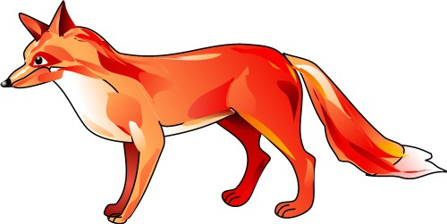

Slide 14
1
4
9
2 6
3 7
8
5
10
11
12

Slide 15
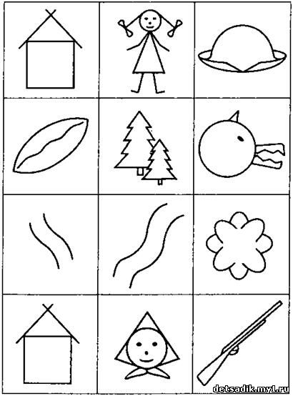

Slide 16
Мнемотаблица – это схема, в которую заложена определенная информация.
Суть мнемосхем заключается в следующем: на каждое слово или маленькое словосочетание придумывается картинка (изображение); таким образом, весь текст зарисовывается схематично. Глядя на эти схемы – рисунки ребёнок легко воспроизводит текстовую информацию.

Slide 19
Использование технологий моделирования при заучивании стихотворений:
• Чтение стихотворения воспитателем. • Беседа о прочитанном. • Рассказывание стихотворения воспитателем с параллельным выставлением моделей. • Рассказывание стихотворения детьми с опорой на модели (по цепочке). • Рассказывание стихотворения одним ребенком с одновременным подбором и выставлением моделей.

Slide 20
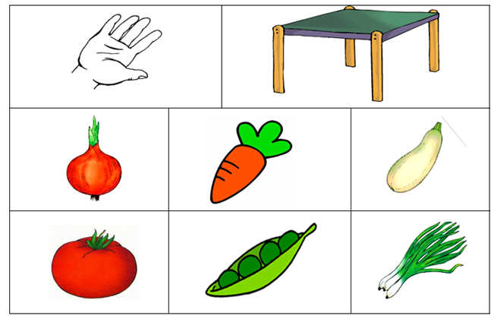
ЗАУЧИВАНИЕ СТИХОТВОРЕНИЙ.
В руки овощи берем, Овощи на стол кладем. Лук, морковка, кабачок, Помидор, горох, лучок.

Slide 21
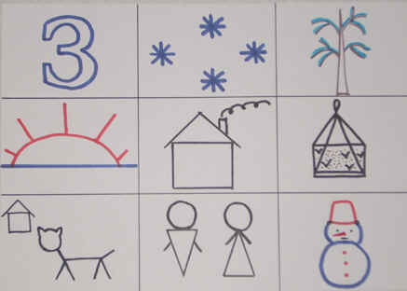

Slide 22
Итоговый результат
У детей:
расширяется круг знаний об окружающем мире;
появляется желание пересказывать тексты, придумывать интересные истории;
появляется интерес к заучиванию стихов и потешек, скороговорок, загадок;
словарный запас выходит на более высокий уровень;
дети преодолевают робость, застенчивость, учатся свободно держаться перед аудиторией.

Slide 23
Спасибо за внимание!

